Slide 1
Скворцова Надежда Владимировна МБОУ «Школа» №59 учитель начальных классов
Будущее принадлежит тем,
кто критически анализирует информацию
и выстраивает свою собственную реальность.

Slide 2
Развитие критического мышления через чтение при обучении младших школьников

Slide 3
Актуальность
учит детей слушать и слышать;
развивать речь;
даёт возможность общения;
активизирует мыслительную деятельность , познавательный интерес
побуждает детей к действию
уходит страх, повышается ответственность ученика за свой ответ.

Slide 4
Цель – формирование нового стиля мышления.
Задачи – научить школьников:
выделять причинно-следственные связи
рассматривать новые идеи и знания в контексте
понимать, как различные части информации связаны между собой
выделять ошибки в рассуждениях
избегать категоричности в утверждениях
уметь отделять главное от существенного в тексте или в речи.

Slide 5
Об истории ТРКМ
Авторы-американские педагоги: Ч.Темпл. Дж.Стил
В России применяется с 90-годов
Алгоритм технологии
Вызов
Осмысление
Рефлексия

Slide 6
Парад приёмов
Предвосхищение(по фрагменту текста предположить его тему)
Кластеры(графический организатор информации)
Концептуальная таблица (знаю-хочу знать-узнал)
Моделирование
Инсерт
Таблица тонких и толстых вопросов
Синквейн

Slide 7
Кластеры

Slide 8
Таблица тонких и толстых вопросов
«Тонкие» вопросы
«Толстые» вопросы
Кто…?
Что…?
Когда…?
Может…?
Будет…?
Как звали…?
Согласны ли вы…?
Верно ли…?
Дайте три объяснения, почему…?
Объясните, почему…?
Почему вы считаете…?
В чём различие …?
Предположите, что будет, если…?
Что , если…?

Slide 9
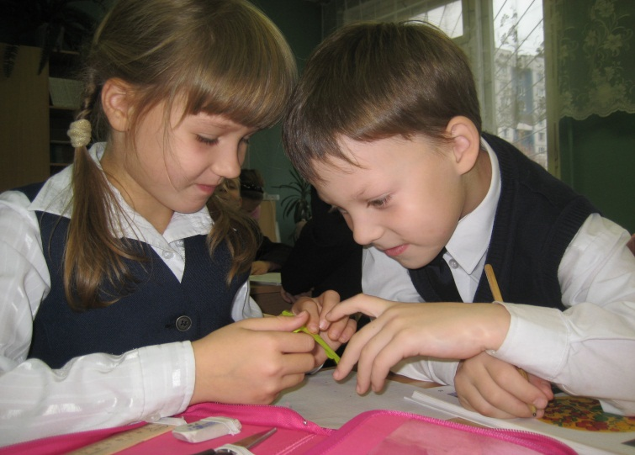
Синквейн
1 строка – 1 существительное
2строка – 2 прилагательных
3строка – 3 глагола
4 строка – фраза из четырех слов
5 строка – синоним к теме
Друг
Надежный, верный
Уважает, помогает, советует
Друг в беде не бросит
Счастье

Slide 10
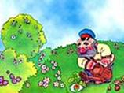
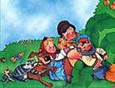
Сказка «Репка»
Рррррррр Посадил Дед репку.
ВЫ Выросла репка большая-пребольшая!.....и т.д
Сообща можно сделать работу, непосильную даже
для самого сильного.
Помощь самого слабого может оказаться решающей.

Slide 12
Моделирование
4
5
В
В
1- с
7- с
1- с
В
В
2
6 - с
6 - с
1
1- с
1 - с
6
3

Slide 13
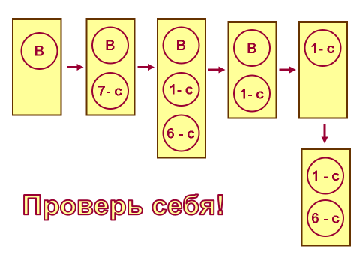

Slide 14
Результативность профессиональной педагогической деятельности и достигнутые эффекты на уроках литературного чтения Развитие высших психических функций учащихся в 1кл (2010-2011 у.г)

Slide 16
Динамика развития познавательных процессов учащихся (2010-2011 – 2013-2014 уч.год

Slide 17
Список литературы.
1.Е.В.Ласкожевская. Технология развития критического мышления младших школьников. //Начальная школа.2007г.
2.С.И.Заир-Бек, И.В.Муштавинская. Развитие критического мышления на уроке.//Пособие для учителя. М.Просвещение 2004г.
3.Е.А.Коырь. Характеристика приемов технологии РКМЧП.//газ.»Русский язык».2009г.
4.Г.К.Современные образовательные технологии. М.Народное образование.1998г.
5.Дэвид Клустер. Что такое критическое мышление.//Библиотека в школе.2001г.
6.О.Громова. Критическое мышление – как это по русски? // Библиотека в школе.2001г.

Slide 18
Спасибо за внимание

